Slide 1
স্বা
গ
ত

Slide 2


মোঃ কয়েছ আহমদ
শ্রেণিঃ দ্বিতীয়
বিষয়ঃ আমার বাংলা বই
পাঠঃ ০৮
সিংহ আর ইঁদুরের গল্প
পৃষ্ঠাঃ ১৮-১৯
সহকারী শিক্ষক
মোহাম্মদপুর এ. গফুর সপ্রাবি
দক্ষিণ সুরমা, সিলেট।
মোবাইল: 01710504502

Slide 3
আনন্দের সাথে নিজের মতো করে গল্প বলতে পারবে।
শুদ্ধ ও স্পষ্ট উচ্চারণে গল্প বলতে পারবে।
বানান করে গল্পের বাক্য পড়তে পারবে।
গল্প পড়ে বিষয়বস্তু বলতে পারবে।
পাঠের অনুচ্ছেদ শুনে শুনে লিখতে পারবে।
ছবি দেখে নাম বলতে পারবে।

Slide 4
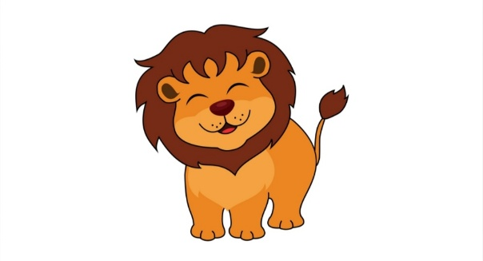
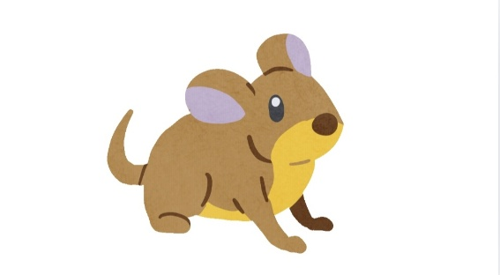
চলো কয়েকটি ছবি দেখে আসি-
সিংহ ইঁদুর
আচ্ছা সিংহ আর ইঁদুর নিয়ে কী আমাদের বইতে কোনো গল্প আছে?
হুম আছে। গল্পটির নাম –“ সিংহ আর ইঁদুরের গল্প “

Slide 5
চলো একটি গল্প শুনি

Slide 6

আজকের পাঠ
সিংহ আর ইঁদুরের গল্প

Slide 7
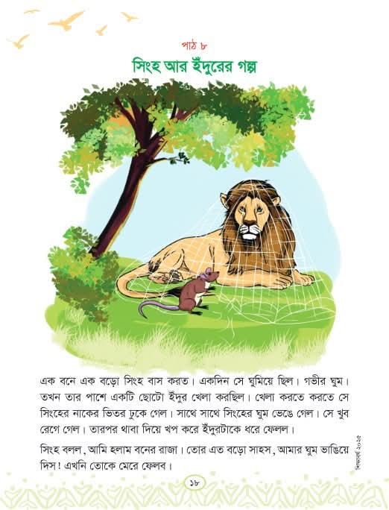
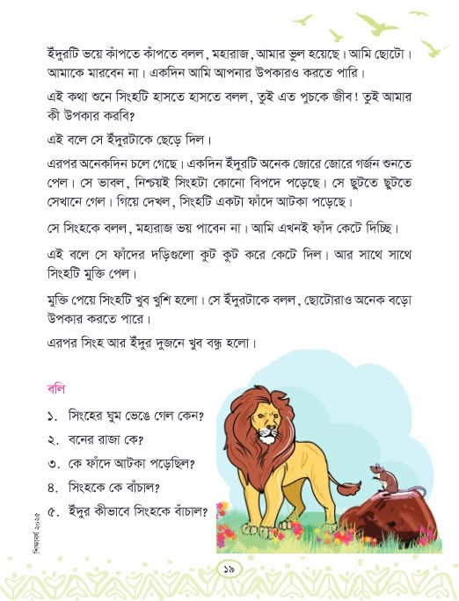
শিক্ষক গল্পটি উচ্চস্বরে পড়বেন। শিক্ষার্থীরা মনোযোগ সহকারে শুনবে এবং লাইনের নিচে আঙুল রেখে মিলাবে। শিক্ষকের পড়া শেষ হলে শিক্ষার্থীরা শিক্ষকের সাথে সুর মিলিয়ে পড়বে এবং শিক্ষক পরে খন্ড খন্ড করে সবাইকে পড়তে বলবেন।

Slide 8
মুখে মুখে বলিঃ
১। সিংহের ঘুম ভেঙ্গে গেল কেন?
উত্তরঃ ছোট ইদুরটি খেলতে গিয়ে সিংহের নাকের ভিতর ঢুকে যাওয়াতে সিংহের ঘুম ভেঙ্গে গেল।
২।বনের রাজা কে?
উত্তরঃ বনের রাজা সিংহ ।
৩। কে ফাঁদে আটকা পড়েছিল ?
উত্তরঃ সিংহ ফাঁদে আটকা পড়েছিল ।
৪। সিংহকে কে বাঁচাল ?
উত্তরঃ ইঁদুর সিংহকে বাঁচাল ।
৫। ইঁদুর কীভাবে সিংহকে বাঁচাল?
উত্তরঃ ইঁদুর দাঁত দিয়ে ফাঁদের দড়িগুলো কেটে দিয়ে সিংহকে বাঁচাল।

Slide 9





ছবি দেখে নাম বলি-
সিংহ
ইঁদুর
দড়ি
বন
জাল

Slide 10
শব্দার্থ শেখা
রাজা- শাসক
জীব- জীবন আছে যার
বন –জঙ্গল
গর্জন –হুংকার
উপকার-কল্যাণ

